Slide 1
Enkätundersökning ST-utbildning i ortopedi
den 10 november 2020

Slide 2
Resultat för Västra Götalandsregionen
Antal svarande
Sahlgrenska: 12
Borås: 8
Trollhättan: 7
Skövde: 4
Kungälv: 3
Alingsås: 2
Lidköping: 2
Övrigt: 1 skrivit Mölndal i fritext

Slide 3
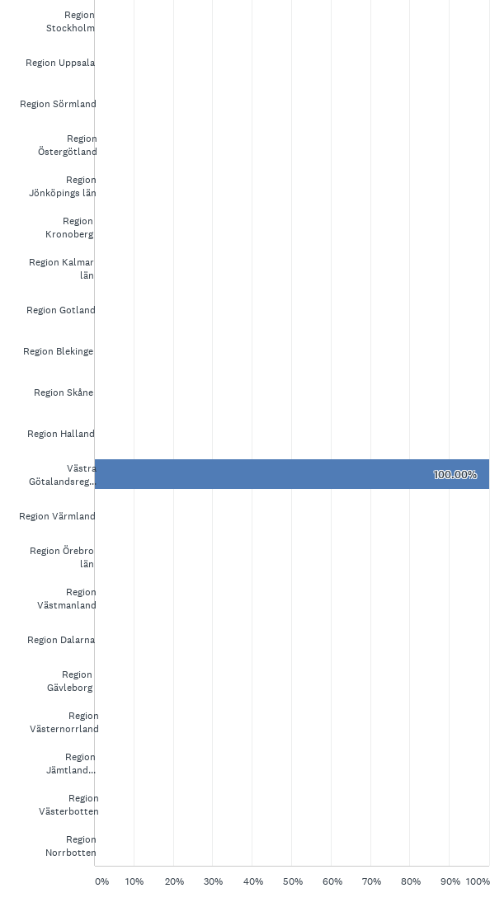
I vilken region arbetar du?
Svarade: 39 Hoppade över: 0

Slide 4
På vilket sjukhus eller ort arbetar du?
Svarade: 39 Hoppade över: 0

Slide 5
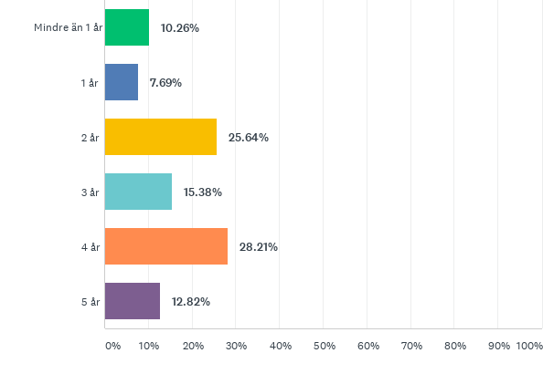
Hur många år har du gjort på din ST?
Svarade: 39 Hoppade över: 0

Slide 6
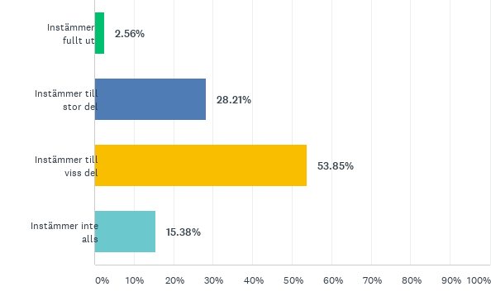
I förhållande till var du befinner dig i din ST, anser du dig ha de kirurgiska färdigheter som du borde ha?
Svarade: 39 Hoppade över: 0

Slide 7
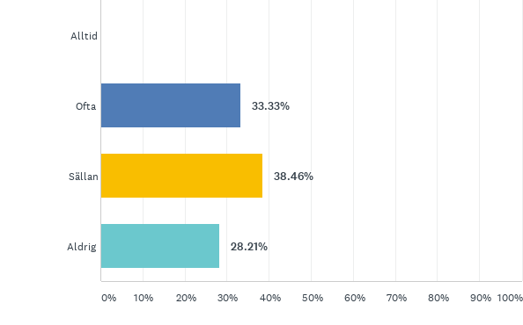
Används strukturerad metod för handledning under kirurgiska ingrepp på din klinik, till exempel "Ge kniven vidare"?
Svarade: 39 Hoppade över: 0

Slide 8
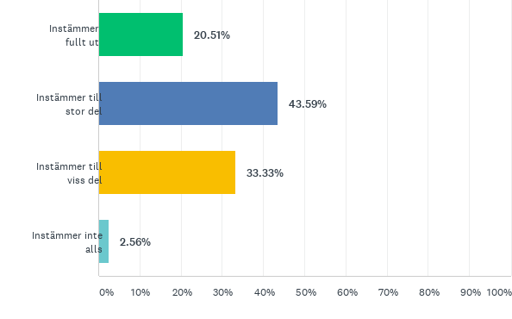
Ges du möjlighet att vara huvudoperatör under handledning av senior kollega?
Svarade: 39 Hoppade över: 0

Slide 9
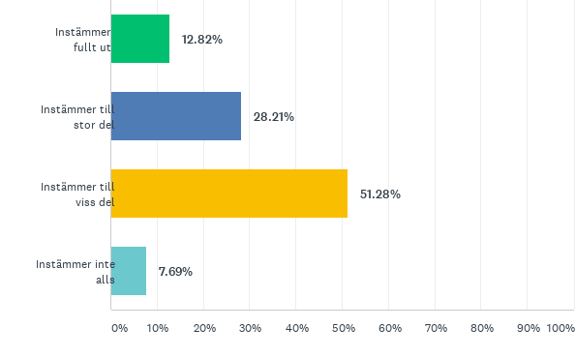
Får du vara med seniora kollegor och planera kirurgiska ingrepp?
Svarade: 39 Hoppade över: 0

Slide 10
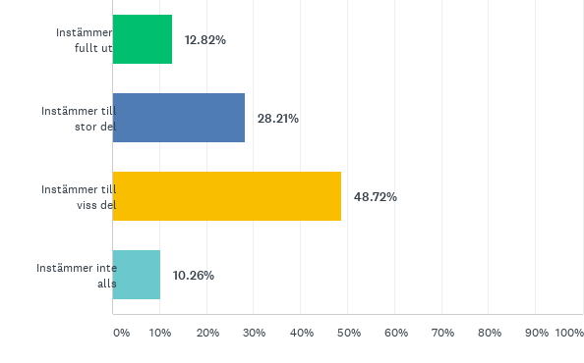
Får du feedback efter operationer kring vad du gör bra och vad du kan förbättra?
Svarade: 39 Hoppade över: 0

Slide 11
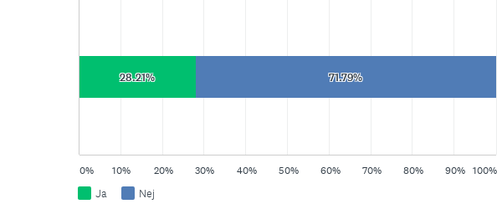
Har du regelbundet schemalagd tid för teoretiska studier?
Svarade: 39 Hoppade över: 0

Slide 12
Har du regelbundet schemalagd handledningstid?
Svarade: 39 Hoppade över: 0

